Slide 1
ניסוי
קורס מערכות נבונות אינטראקטיביות

Slide 2
מהלך הניסוי
הניסוי מתמקד במידע על נוסעי ספינת הטיטאניק, כאשר על כל נוסע קיימים מספר נתונים: מחלקה בספינה, שם, מין, גיל, כמות אחים ובני/בנות זוג על הסיפון, כמות ילדים והורים על הסיפון, מחיר כרטיס, מספר תא בספינה, נמל ממנו עלה לספינה.
במהלך הניסוי תתבקש להעריך על פי הנתונים האם לדעתך הנוסע שרד את טביעת הטיטאניק או לא.
בניסוי 2 חלקים
בחלק הראשון תתבקש להעריך עבור 10 נוסעים האם לדעתך הם שרדו או לא על פי הנתונים.
בחלק הראשון תתבקש להעריך עבור 10 נוסעים האם לדעתך הם שרדו או לא על פי הנתונים כאשר יהיה מודל שיסייע לך בכך.

Slide 3


הוראות
עבור כל תצפית, אנא מלא בקובץ אקסל המצורף האם לדעתך הנוסע שרד או טבע.
לדוגמא: אם לדעתך הנוסע בשאלה הראשונה שרד מלא כך:
אם לדעתך הנוסע בשאלה השנייה טבע מלא כך:
וכן הלאה לכל שאר השאלות.

Slide 4
חלק ראשון
עבור הנוסעים הבאים, נסה להעריך האם לדעתך הנוסע שרד או טבע

Slide 5
1)
מחלקה | שם | מין | גיל | אחים בספינה | הורים וילדים בספינה | מספר כרטיס | מחיר כרטיס | קבינה | נמל עליה
1 | Cumings, Mrs. John Bradley (Florence Briggs Thayer) | נקבה | 38 | 1 | 0 | PC 17599 | 71.2833 | C85 | שרבור (צרפת)

Slide 6
2)
מחלקה | שם | מין | גיל | אחים בספינה | הורים וילדים בספינה | מספר כרטיס | מחיר כרטיס | קבינה | נמל עליה
2 | Navratil, Master. Edmond Roger | זכר | 2 | 1 | 1 | 230080 | 26 | F2 | סאות'המפטון (אנגליה)

Slide 7
3)
מחלקה | שם | מין | גיל | אחים בספינה | הורים וילדים בספינה | מספר כרטיס | מחיר כרטיס | קבינה | נמל עליה
1 | Ross, Mr. John Hugo | זכר | 36 | 0 | 0 | 13049 | 40.125 | A10 | שרבור (צרפת)

Slide 8
4)
מחלקה | שם | מין | גיל | אחים בספינה | הורים וילדים בספינה | מספר כרטיס | מחיר כרטיס | קבינה | נמל עליה
1 | Minahan, Miss. Daisy E | נקבה | 33 | 1 | 0 | 19928 | 90 | C78 | קווינסטאון (אירלנד)

Slide 9
5)
מחלקה | שם | מין | גיל | אחים בספינה | הורים וילדים בספינה | מספר כרטיס | מחיר כרטיס | קבינה | נמל עליה
1 | Duff Gordon, Sir. Cosmo Edmund ("Mr Morgan") | זכר | 49 | 1 | 0 | PC 17485 | 56.9292 | A20 | שרבור (צרפת)

Slide 10
6)
מחלקה | שם | מין | גיל | אחים בספינה | הורים וילדים בספינה | מספר כרטיס | מחיר כרטיס | קבינה | נמל עליה
1 | Isham, Miss. Ann Elizabeth | נקבה | 50 | 0 | 0 | PC 17595 | 28.7125 | C49 | שרבור (צרפת)

Slide 11
7)
מחלקה | שם | מין | גיל | אחים בספינה | הורים וילדים בספינה | מספר כרטיס | מחיר כרטיס | קבינה | נמל עליה
3 | Hanna, Mr. Mansour | זכר | 23.5 | 0 | 0 | 2693 | 7.2292 | B62 | שרבור (צרפת)

Slide 12
8)
מחלקה | שם | מין | גיל | אחים בספינה | הורים וילדים בספינה | מספר כרטיס | מחיר כרטיס | קבינה | נמל עליה
1 | Stead, Mr. William Thomas | זכר | 62 | 0 | 0 | 113514 | 26.55 | C87 | סאות'המפטון (אנגליה)

Slide 13
9)
מחלקה | שם | מין | גיל | אחים בספינה | הורים וילדים בספינה | מספר כרטיס | מחיר כרטיס | קבינה | נמל עליה
1 | Harder, Mr. George Achilles | זכר | 25 | 1 | 0 | 11765 | 55.4417 | E50 | שרבור (צרפת)

Slide 14
10)
מחלקה | שם | מין | גיל | אחים בספינה | הורים וילדים בספינה | מספר כרטיס | מחיר כרטיס | קבינה | נמל עליה
2 | Funk, Miss. Annie Clemmer | נקבה | 38 | 0 | 0 | 237671 | 13 | B64 | סאות'המפטון (אנגליה)

Slide 15
חלק שני
כעת יוצג לך מודל שיסייע לך להחליט האם הנוסע שרד

Slide 16
הסבר על המודל המסייע
מודל Machine learning (למידת מכונה) אשר קיבל כ1000 תצפיות בהם ידוע האם הנוסע שרד ומנסה ללמוד מאפיינים של נוסע אשר שרד לעומת מאפיינים של נוסע שטבע
תחילה מתבצע עיבוד של הנתונים, נבחרים נתונים הרלוונטיים למודל כלומר נתונים שיתכן וקיים קשר בין הנתון לשיעור ההישרדות.

Slide 17
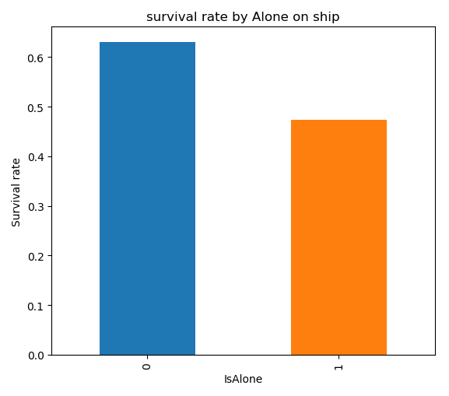
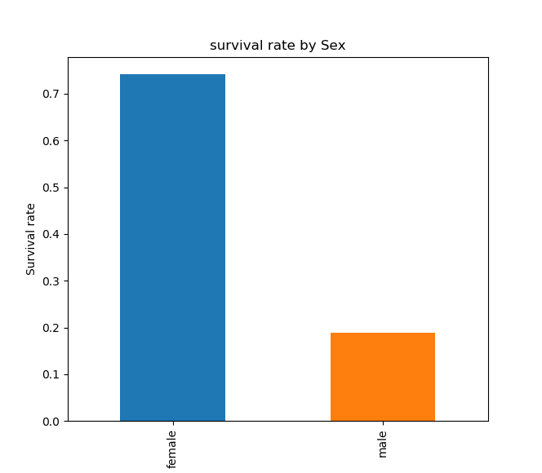
מין הנוסע רלוונטי לשיעור ההישרדות
נראה כי נשים שרדו יותר מגברים
איחדנו את הנתונים על כמות אחים על הסיפון וכמות ילדים/הורים על הסיפון לנתון אחד המתאר האם הנוסע היה לבד על הסיפון:
קבוצה 0 – לא היה לבד
קבוצה 1 – היה לבד
נראה כי נוסעים שלא היו לבד שרדו יותר

Slide 18
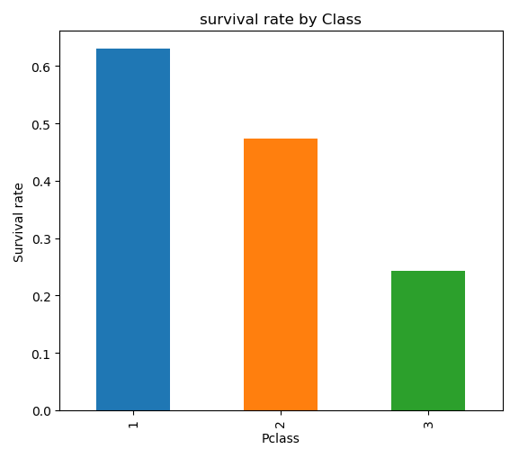
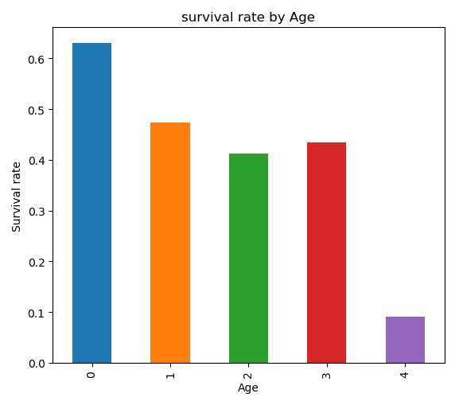
מחלקה – המחלקה בה היה הנוסע רלוונטית
לשיעור ההישרדות, ככל שהמחלקה יקרה יותר
שיעור ההישרדות עולה
גיל – חלקנו את הגיל ל5 טווחים:
קבוצה 0: 16 ומטה
קבוצה 1: 16-32
קבוצה 2: 32-48
קבוצה 3: 48-64
קבוצה 4: 64 ומעלה
נראה כי בקבוצת הילדים שיעור ההישרדות הגבוה
ביותר, בקבוצת גילאי ה64 ומעלה שיעור ההישרדות
הנמוך ביותר

Slide 19
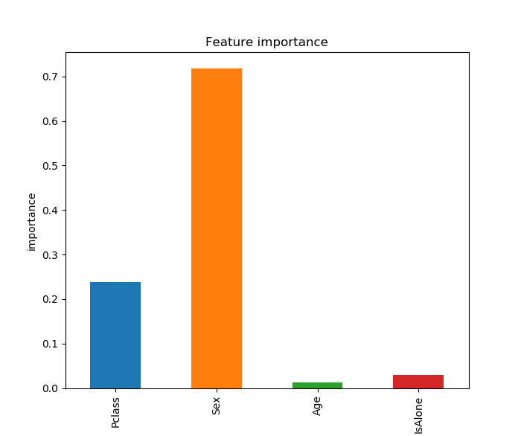
חשיבות הנתונים
שאר הנתונים לא הראו קורלציה משמעותית בינם לבין שיעור ההישרדות ולכן לא השתמשנו בהם במודל
לכל נתון חשיבות שונה במודל, בגרף ניתן לראות את חשיבות כל נתון.
ניתן לראות כי מין הנוסע הוא הנתון החשוב ביותר
לאחר מכן המחלקה בה נסע הנוסע
לאחר מכן האם הנוסע נסע לבד
לבסוף גיל הנוסע

Slide 20
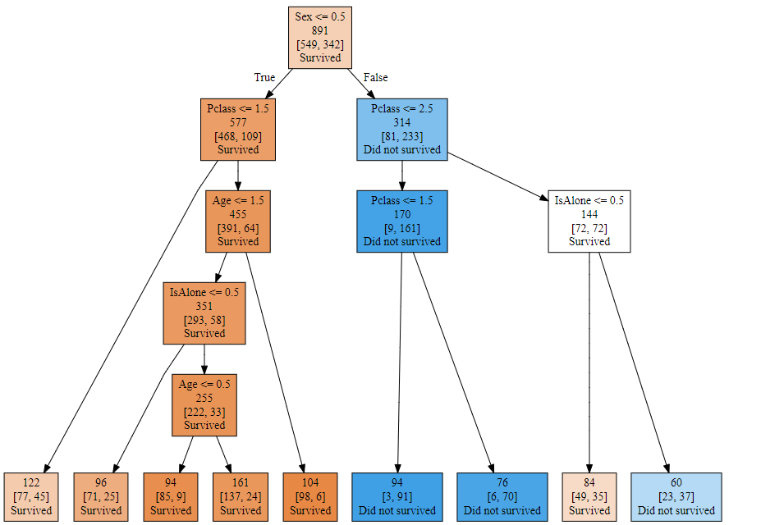
המודל הוא מסוג עץ החלטה
במודל זה מתחילים בקצה העליון של העץ ונשאלים שאלה על הנתונים, ממשיכים ימינה או שמאלה בהתאם לתשובה, ממשיכים כך עד שמגיעים לשכבה התחתונה בעץ.
לכל תא בשכבה התחתונה יש תווית – שרד/לא שרד.
המודל נותן החלטה לכל תצפית על פי התא אליה היא מגיעה.
ניתן לראות שתאים בגוון כחול הם תאים של "לא שרד"
תאים בגוון אדום הם תאים של "שרד".
ככל שהגוון חזק יותר, בטחון המודל בהחלטה גבוה יותר.
המודל נותן שיעור הצלחה של 80.25%
עבור הנתונים שנבדקו

Slide 21
דוגמא
מחלקה | שם | מין | גיל | אחים בספינה | הורים וילדים בספינה | מספר כרטיס | מחיר כרטיס | קבינה | נמל עליה
1 | Futrelle, Mrs. Jacques Heath | נקבה | 35 | 1 | 0 | 113803 | 53.1 | C123 | סאות'המפטון (אנגליה)
המודל חוזה שנוסע זה שרד בהסתברות של 63%

Slide 22
עבור הנוסעים הבאים, נסה להעריך האם לדעתך הנוסע שרד או טבע, אתה יכול להחליט האם להיעזר בתחזית המודל או לא.

Slide 23
1)
מחלקה | שם | מין | גיל | אחים בספינה | הורים וילדים בספינה | מספר כרטיס | מחיר כרטיס | קבינה | נמל עליה
1 | Taussig, Miss. Ruth | נקבה | 18 | 0 | 2 | 110413 | 79.65 | E68 | סאות'המפטון (אנגליה)
המודל חוזה שנוסע זה שרד בהסתברות של 96%

Slide 24
2)
מחלקה | שם | מין | גיל | אחים בספינה | הורים וילדים בספינה | מספר כרטיס | מחיר כרטיס | קבינה | נמל עליה
3 | Robins, Mrs. Alexander A (Grace Charity Laury) | נקבה | 47 | 1 | 0 | A/5. 3337 | 14.5 | B88 | סאות'המפטון (אנגליה)
המודל חוזה שנוסע זה טבע בהסתברות של 58%

Slide 25
3)
מחלקה | שם | מין | גיל | אחים בספינה | הורים וילדים בספינה | מספר כרטיס | מחיר כרטיס | קבינה | נמל עליה
3 | Attalah, Miss. Malake | נקבה | 17 | 0 | 0 | 2627 | 14.4583 | D34 | שרבור (צרפת)
המודל חוזה שנוסע זה שרד בהסתברות של 61%

Slide 26
4)
מחלקה | שם | מין | גיל | אחים בספינה | הורים וילדים בספינה | מספר כרטיס | מחיר כרטיס | קבינה | נמל עליה
2 | Mack, Mrs. (Mary) | נקבה | 57 | 0 | 0 | S.O./P.P. 3 | 10.5 | E77 | סאות'המפטון (אנגליה)
המודל חוזה שנוסע זה שרד בהסתברות של 92%

Slide 27
5)
מחלקה | שם | מין | גיל | אחים בספינה | הורים וילדים בספינה | מספר כרטיס | מחיר כרטיס | קבינה | נמל עליה
1 | Penasco y Castellana, Mr. Victor de Satode | זכר | 18 | 1 | 0 | PC 17758 | 108.9 | C65 | שרבור (צרפת)
המודל חוזה שנוסע זה טבע בהסתברות של 63%

Slide 28
6)
מחלקה | שם | מין | גיל | אחים בספינה | הורים וילדים בספינה | מספר כרטיס | מחיר כרטיס | קבינה | נמל עליה
3 | Rice, Mrs. William (Margaret Norton) | נקבה | 39 | 0 | 5 | 382652 | 29.125 | D22 | קווינסטאון (אירלנד)
המודל חוזה שנוסע זה טבע בהסתברות של 58%

Slide 29
7)
מחלקה | שם | מין | גיל | אחים בספינה | הורים וילדים בספינה | מספר כרטיס | מחיר כרטיס | קבינה | נמל עליה
1 | Harris, Mrs. Henry Birkhardt (Irene Wallach) | נקבה | 35 | 1 | 0 | 36973 | 83.475 | C83 | סאות'המפטון (אנגליה)
המודל חוזה שנוסע זה שרד בהסתברות של 96%

Slide 30
8)
מחלקה | שם | מין | גיל | אחים בספינה | הורים וילדים בספינה | מספר כרטיס | מחיר כרטיס | קבינה | נמל עליה
3 | Osen, Mr. Olaf Elon | זכר | 16 | 0 | 0 | 7534 | 9.2167 | A16 | סאות'המפטון (אנגליה)
המודל חוזה שנוסע זה טבע בהסתברות של 90%

Slide 31
9)
מחלקה | שם | מין | גיל | אחים בספינה | הורים וילדים בספינה | מספר כרטיס | מחיר כרטיס | קבינה | נמל עליה
2 | Nasser, Mrs. Nicholas (Adele Achem) | נקבה | 14 | 1 | 0 | 237736 | 30.0708 | A43 | שרבור (צרפת)
המודל חוזה שנוסע זה שרד בהסתברות של 92%

Slide 32
10)
מחלקה | שם | מין | גיל | אחים בספינה | הורים וילדים בספינה | מספר כרטיס | מחיר כרטיס | קבינה | נמל עליה
3 | Bing, Mr. Lee | זכר | 32 | 0 | 0 | 1601 | 56.4958 | C53 | סאות'המפטון (אנגליה)
המודל חוזה שנוסע זה טבע בהסתברות של 85%

Slide 33
הניסוי נגמר
תודה על השתתפותך

